Slide 1
Computer Language

Slide 2
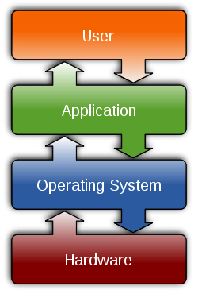
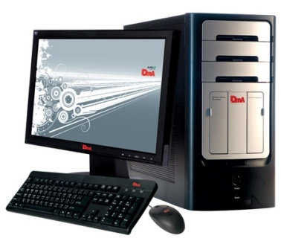
Basic of C language

Slide 3
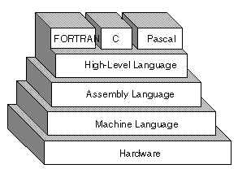
Basic of C language

Slide 4
Basic of C language
การเขียนโปรแกรมด้วยภาษาระดับสูงเป็นภาษาเครื่อง
อินเทอร์พรีเตอร์ (Interpreter)
คอมไพเลอร์ (Compiler)
ขั้นตอนการแปลภาษาโปรแกรม

Slide 5
Basic of C language
Compiler

Slide 6
กระบวนการแปลโปรแกรม
Basic of C language
----
----
----
ซอร์สโค้ด
กระบวนการแปลโปรแกรม
โปรแกรมที่สามารพทำงานได้
โดยไม่ต้องมี source code

Slide 7
ไฟล์โปรแกรมที่ได้จากการแปลภาษา
เมื่อเขียนโปรแกรมเสร็จ ผ่านการแปลภาษาแล้วผลที่ได้ก็จะเป็นไฟล์โปรแกรมที่สามารถนำไปใช้ได้เลย โดยอาจก๊อปปี้ลงดิสก์ไปเปิดที่เครื่องอื่นๆ ได้ ซึ่งจะเป็นไฟล์โปรแกรมแยกจากตัวซอร์สโค้ดที่เราเขียน
ไฟล์โปรแกรมที่ได้นั้นเป็นไฟล์แบบเลขฐานสอง หรือ ไบนารีไฟล์(.exe)เรียกว่าเอ็กซีคิวเทเบิ้ลไฟล์(executable file)

Slide 8
ภาษาคอมพิวเตอร์
Basic of C language
โปรแกรมที่รันบนวินโดว์ C/C++, Visual Basic, Delphi
โปรแกรมที่ทำงานบนเว็บ PHP, ASP, JAVA, Perl, Tcl, C#
โปรแกรมฐานข้อมูล Visual Basic

Slide 9
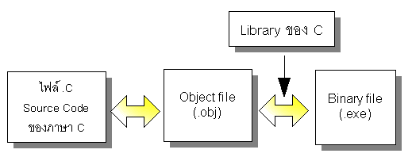
Basic of C language

Slide 10
โครงสร้างโปรแกรมภาษาซี
Basic of C language
void main(void)
{
}
Preprocessor directive
Global Declarations
Local Declarations
main function
Statements ;
User define functions
int function ()
{
}
User define functions
Local Declarations
โครงสร้างภาษาซีประกอบด้วยหลายส่วน แต่ในการเขียนไม่จำเป็นจะต้องเขียนทุกส่วน
Statements ;

Slide 11
ฟังก์ชันหลักของโปรแกรม (Main Function)
Basic of C language
ส่วนนี้ทุกโปรแกรมจะต้องมี โดยโปรแกรมหลักจะเริ่มต้นด้วย main() และตามด้วยเครื่องหมายปีกกาเปิด ‘{’ และปีกกาปิด ‘}’
ระหว่างปีกกาจะประกอบไปด้วยคำสั่ง(Statement) ต่างๆ ที่จะให้โปรแกรมทำงาน
แต่ละคำสั่งจะต้องจบด้วยเซมิโคลอน ‘;’ (Semicolon)
#include <stdio.h>
void main(void)
{
...
Statement ;
}

Slide 12
ฟังก์ชันหลักของโปรแกรม (Main Function)
Basic of C language
ตัวอย่าง
#include <stdio.h>
int feet,inches;
void main()
{
feet = 6;
inches = feet * 12;
printf("Height in inches is %d",inches);
}
ผลการทำงาน
Height in inches is 72

Slide 13
Basic of C language
การใช้ Preprocessor Directive
ทุกโปรแกรมต้องมี
ใช้เรียกไฟล์ที่โปรแกรมใช้ในการทำงานร่วมกัน
ใช้กำหนดค่าคงที่ให้กับโปรแกรม
เริ่มต้นด้วยเครื่องหมาย #
ที่เราจะใช้กันมี 2 directives คือ
#include ใช้สำหรับเรียกไฟล์ที่โปรแกรมใชในการทำงาน
#define ใช้สำหรับกำหนดมาโครที่ให้กับโปรแกรม
#include | #define | #undef | #if
#ifdef | #ifndef | #else | #elif
#endif | #line | #error | #pragma

Slide 14
การใช้ #include
Basic of C language
วิธีการใช้งาน
#include <ชื่อไฟล์> หรือ #include “ชื่อไฟล์”
ตัวอย่าง
#include <stdio.h> (เป็นการเรียกใช้ไฟล์ stdio.h เข้ามาในโปรแกรม)
#include <mypro.h> (เป็นการเรียกใช้ไฟล์ mypro.h เข้ามาในโปรแกรม)
< > จะเรียกไฟล์ใน directory ที่กำหนดโดยตัวคอมไพล์เลอร์ “ ” จะเรียกไฟล์ใน directory ทีทำงานอยู่ในปัจจุบัน

Slide 15
การใช้ #define
Basic of C language
วิธีการใช้งาน
#define ชื่อ ค่าที่ต้องการ
ตัวอย่าง
#define START 10 (กำหนดค่า START = 10)
#define A 3*5/4 (กำหนดค่า A=3*5/4)
#define pi 3.14159 (กำหนดค่า pi = 3.14159)
#define sum(a,b) a+b (กำหนดค่า sum(ตัวแปรที่1, ตัวแปรที่2) = ตัวแปรที่1+ตัวแปรที่2

Slide 16
ส่วนประกาศ (Global Declarations)
Basic of C language
เป็นการประกาศตัวแปรเพื่อใช้งานในโปรแกรม โดยตัวแปรนั้นสามารถใช้ได้ในทุกที่ในโปรแกรม
เป็นส่วนที่ใช้ในการประกาศ Function Prototype ของโปรแกรม
ส่วนนี้ในบางโปรแกรมอาจจะไม่มีก็ได้
ตัวอย่าง
int summation(float x, float y) ; (ประกาศ function summation)
int x,y ; (กำหนดตัวแปร x,y เป็นจำนวนเต็ม)
float z=3; (กำหนดตัวแปร z เป็นจำนวนจริง)

Slide 17
การประกาศตัวแปร
Basic of C language
รูปแบบของการประกาศตัวแปร
ชนิดตัวแปร ชื่อตัวแปร;
int i; ประกาศ i ให้ชนิดเป็น integer
float realnum; ประกาศ realnum ให้มีชนิดเป็น float
char ch; ประกาศ ch ให้ชนิดเป็น character

Slide 18
ชนิดของตัวแปร
Basic of C language
ประเภทข้อมูล | คำอธิบาย | ค่าที่เก็บได้ | ขนาด (ไบต์)
char | ตัวอักษร 1 ตัว | -128 ถึง 127 | 1
short | ตัวเลขจำนวนเต็ม | -128 ถึง 127 | 1
int | ตัวเลขจำนวนเต็ม | -32768 ถึง 32767 | 2
long | ตัวเลขจำนวนเต็ม | -2³² ถึง 2³²-1 | 4
float | ตัวเลขทศนิยม | 3.4E+/-38 (7 ตำแหน่ง) | 4
double | ตัวเลขทศนิยม | 1.7E+/-308 (15 ตำแหน่ง) | 8

Slide 19
หลักการตั้งชื่อ (Identifier)
Basic of C language
ชื่อ (Identifier)
ไอเดนติฟายเออร์ เป็นชื่อที่ผู้ใช้กำหนดขึ้นในโปรแกรม เช่น ชื่อค่าคงที่ ชื่อตัวแปร ชื่อฟังก์ชัน เป็นต้น
ต้องขึ้นต้นด้วยตัวอักษรภาษาอังกฤษ (ตัวใหญ่หรือเล็กก็ได้) หรือขีดล่าง ‘_’
ตามด้วยตัวอักษรภาษาอังกฤษ ตัวเลข หรือขีดล่าง (Underscore) ‘_’
ไม่มีช่องว่างหรือตัวอักษรพิเศษอื่นๆ เช่น ‘!’, ‘@’, ‘#’, ‘$’, ‘%’, ‘^’ เป็นต้น
ตัวพิมพ์ใหญ่และเล็กจะเป็นคนละตัวกันเช่น NAME, name, Name, NamE
ห้ามซ้ำกับคำสงวน Reserve Words ของภาษา C
ห้ามตั้งชื่อซ้ำกับ Function ที่อยู่ใน Library ของภาษา C

Slide 20
คำสงวน Reserve Words ของภาษา C
Basic of C language
auto | double | int | struct
break | else | long | switch
case | enum | register | typedef
char | extern | return | union
const | float | short | unsigned
continue | for | signed | void
default | goto | sizeof | volatile
do | if | static | While
asm | _cs | _ds | _es
_ss | cdecl | far | huge
interrupt | near | pascal | _export

Slide 21
วีธีการสร้างตัวแปรและกำหนดค่า
Basic of C language
#include <stdio.h>
void main ()
{
int age;
char sex;
float grade;
age = 20;
sex = ‘ f ’;
grade = 3.14;
}
#include <stdio.h>
void main ()
{
int age = 20;
char sex = ‘ f ’;
float grade = 3.14;
char name[10] = “malee”
printf(“you are %s\n”,name);
...
}

Slide 22
นิพจน์
Basic of C language
นิพจน์อาจประกอบด้วย
ตัวแปร
ค่าคงที่
การเรียกใช้ฟังก์ชัน
หรือมีตัวดำเนินการร่วมอยู่ก็ได้
a + b
x = y
c = a + b
x == y
++i

Slide 23
ตัวดำเนินการ
Basic of C language
ลำดับความสำคัญมาก
ลำดับความสำคัญน้อย

